Slide 1

2022 SUMMER AJOU E-BIZ SMA PROJECT
지도교수 AJOU E-BUSINESS 강민형
(
)
조성우

Slide 2
2022 SUMMER AJOU E-BIZ SMA PROJECT
지도교수 AJOU E-BUSINESS 강민형
동시 출현 네트워크 분석 및 토픽 모델링을 활용한
국내 IT분야 취준생과 현업자의 경험과 고충 분석:
온라인 커뮤니티 게시글을 중심으로
Undergraduate student of E-BIZ, Ajou University
201823869 조성우
Notes:
근 몇 년 코로나 사태로 인해 기업들의 내부 디지털 역량 강화 및 디지털 전환 요구가 가속화되며, 국내 산업계는 IT인력 충원을 위해 개발 인력 확보에 총력을 다하는 모습이 연출되었다. 기업과 중앙 및 각 지자체 등은 산업의 요구와 인력 수요에 발맞춰 K-Digital Training 혹은 그에 유사한 부트캠프 등을 통해 다방면으로 IT 인재육성에 만전을 기하고 있다. 국내 언론은 앞다투어 IT 산업의 대우를 일면에 내걸며 IT업계로의 인력 진입을 다소 무책임하게 과열시켜왔다. 현재 금리인상이 지속되는 냉혹한 현실에서 스타트업 및 IT서비스 업계에 대한 평가와 투자거품은 차갑고 빠르게 꺼지고 있지만 장밋빛 미래를 꿈꾸는 수많은 청년들이 취업에 당면하거나 필드에 나가 마주할 현실을 일러줄 객관적 자료가 터무니없이 부족하다. 본 연구는 국내 취준생 혹은 개발자들이 이용하는 일개의 온라인 커뮤니티 게시글에서 추출한 텍스트를 기반으로 ‘동시 출현 네트워크’와 ‘토픽 모델’을 구성하여 취준생과 현업자들의 경험과 고충을 탐색하는 계량적 내용 분석 연구가 될 것이다. 해당 연구 결과는 IT업계의 취준 및 현업의 현실을 알리는 다소 객관적인 근거자료가 될 수 있으며, 실제 개발업계의 취업준비생과 현업자들의 고충을 반영해야 할 기업의 사내문화 개선 담당자 혹은 각 정부의 정책 담당자를 위한 새로운 아이디어와 정책 근거를 마련할 수 있을 것으로 기대한다.

Slide 3
주차별 계획
1주차 07.04 ~ 07.10
데이터 수집
2주차 07.11 ~ 07.17
텍스트 정제
3주차 07.18 ~ 07.24
EDA, 다빈도 키워드 분석
4주차 07.25 ~ 07.31
토픽 모델링 기획 & DTM
5주차 08.01 ~ 08.07
토픽 모델링 수행, 평가
6주차 08.15 ~ 08.21
모델 개선 및 보완, 해석
7주차 ~ 마무리
보고서 작성 및 잔존작업

Slide 4
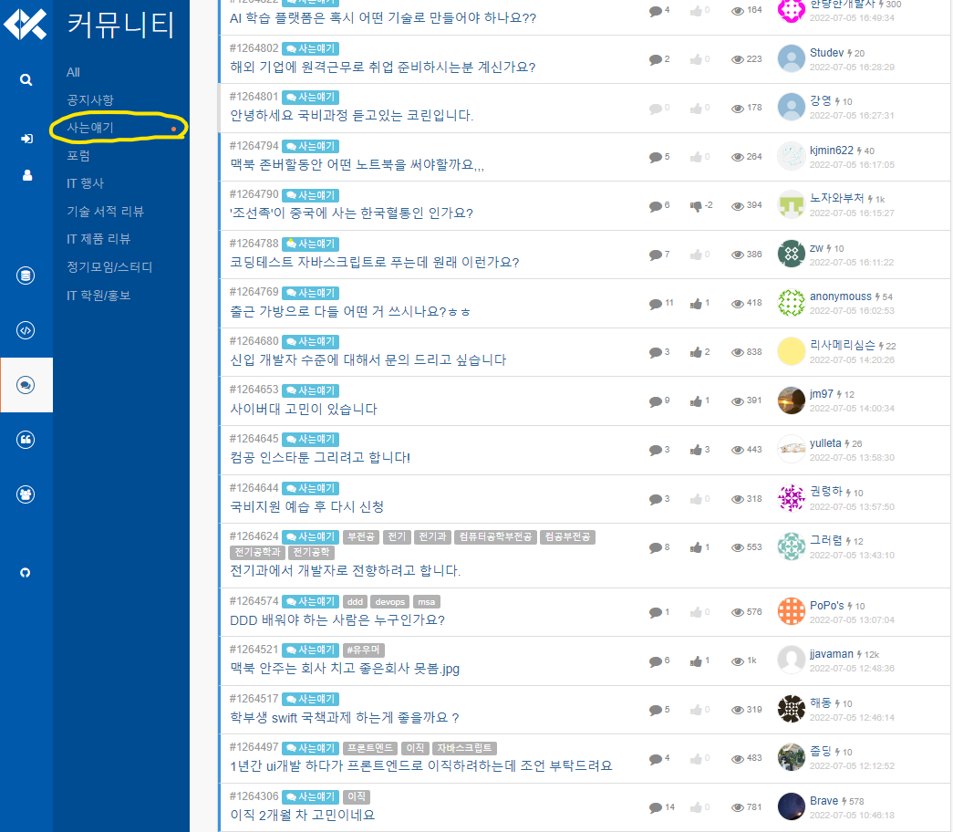
데이터 수집 타겟 서비스
국내에서 가장 활성화된 개발자 커뮤니티 OKKY 의 ‘사는얘기’ 탭의 게시물 수집

Slide 5
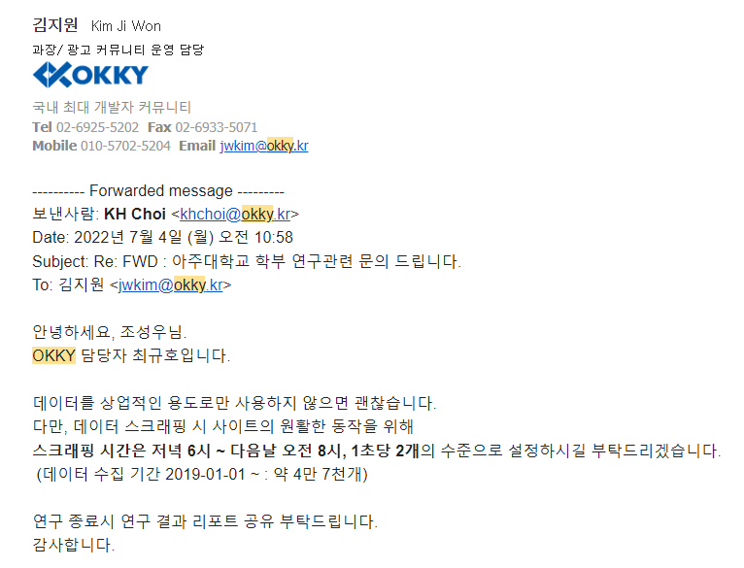
연구윤리 준수 및 협조요청
연구윤리 준수를 위한 협조 요청 및 계획
스크래핑에 따른 오버플로우 방지를 위해 금주 내(오후 6~오전8시 사이) 약 3일에 걸쳐 1만개 내외의 데이터 수집 계획
ID 등 개인 식별자 혹은 식별 가능 내용을 스크래핑 항목에서 제외하거나 추후 제거 예정

Slide 6
1주차 07.04 ~ 07.10
데이터 수집 & 기초 텍스트 정제
2주차 07.11 ~ 07.17
텍스트 정제
데이터 수집
- Tool : Python - BeautifulSoup
- 수집 대상 : 제목, 내용, 댓글, 일자
텍스트 정제 & Tokenization
커뮤니티 특성을 고려한 은어, 줄임말, 전문용어 처리
복합명사 수정:
Bi-gram 분석을 통해 연달아 사용되는 키워드 확인
및 복합명사 형태로 수정
은어, 줄임말, 전문용어 키워드 통일 :
빈도 분석을 통해 확인 후 처리 예정
- ex. 국비 -> 국비지원학원
무의미한 키워드 추가적 불용어 처리 작업
Tokenization – KoNLPY

Slide 7
3주차 07.18 ~ 07.24
EDA, 다빈도 키워드 분석
4주차 07.25 ~ 07.31
토픽 모델링 기획 & DTM
EDA, 다빈도 키워드, 동시 출현 네트워크 분석
- 동시 출현 네트워크 분석: 동시 출현 키워드 간 상관관계 확인 목적
- 시각화 구분성을 위해, edge간 Degree(연결횟수)를
기준으로 Node(키워드)포함 범위를 탐색적으로 결정
1. 토픽 모델링 기획
가. 사용 알고리즘 선정: LDA?
나. 사용 토픽의 개수 결정 방법 및 기준, 근거 마련
다. 모델 평가 방법 마련
2. 토픽 모델링 수행의 기반작업인 DTM (Document-Term Matrix) 행렬구조 구축

Slide 8
5주차 08.01 ~ 08.07
토픽 모델링 & 모델 평가
6주차 08.08 ~ 08.14
토픽 모델 개선 & 해석
토픽 모델링 수행
토픽 모델 평가:
토픽 개수에 따른 복잡성(perplexity) 수준 분석
1. 토픽 모델 개선, 보완
2. 토픽 모델 해석
Notes:
마지막으로 시사점입니다.
현재 컨텐츠 제작의 한계에 당면하고 있는 인터랙티브 컨텐츠 산업의 지속 가능한 발전을 도모할 수 있습니다.
그리고 무엇보다도 분석을 위해 / 가용한 유저 행동 데이터의 폭발적 증가에 기여할 수 있습니다.
VR기반 환경에서 제시되는 다양한 문맥에 따른 유저 반응, 3D 행동 데이터를 확보하여,
현재의 국소적인 정형 데이터 기반의 유저 행동 분석보다 풍부하고 정교한 인사이트를 도출하는데에 기여할 수 있겠습니다.
이를 통해 인간 행동 및 심리학계, 마케팅 등의 각계 연구에도 도움을 줄 수 있을 것으로 기대합니다.

Slide 9
7-8주차 08.15~
보고서 작성 & 추가 아이디어
수행

Slide 10
Thank you!
조성우

